Slide 1

Дії з іменованими числами. Рівняння.
Математика
3 клас
Розділ 2. Табличне множення і ділення
Урок 32

Slide 2
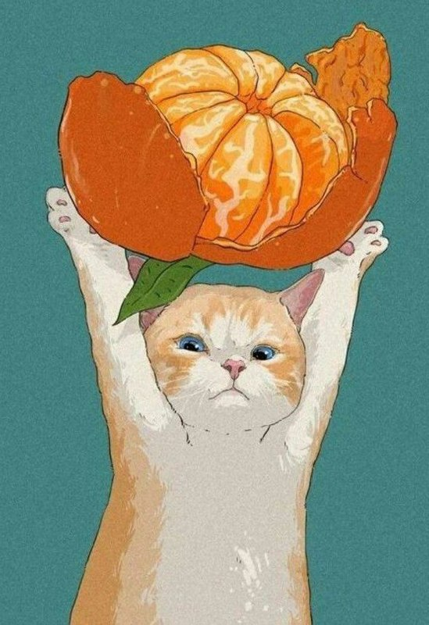

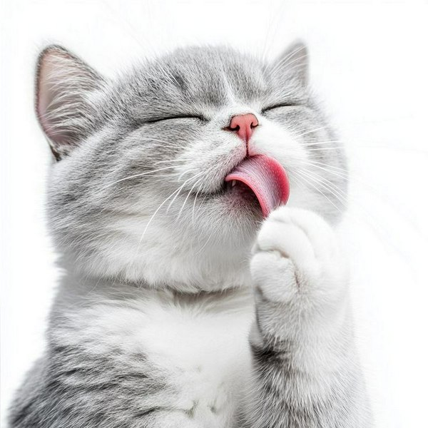
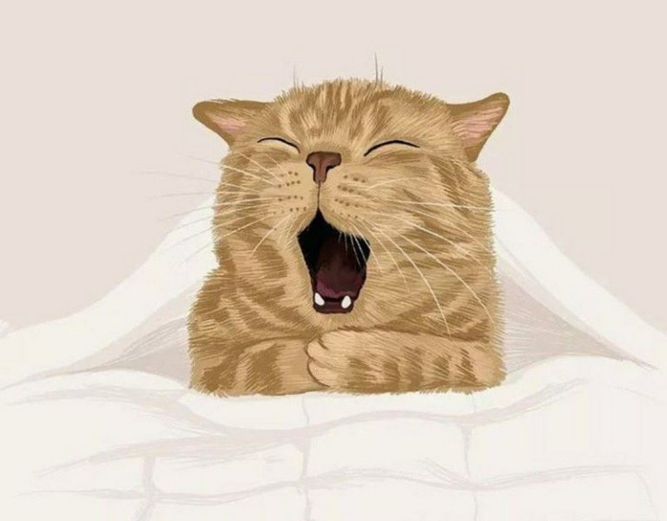

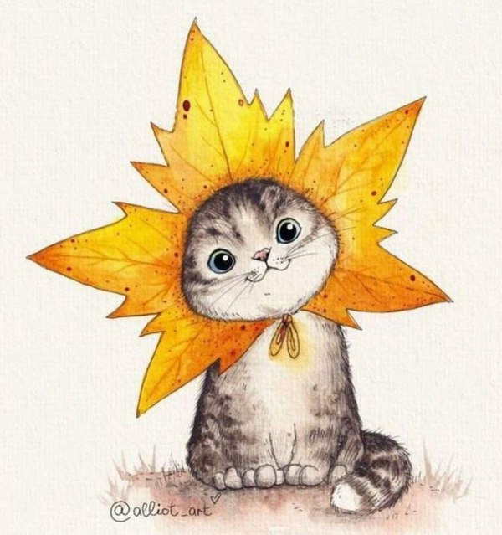
Налаштування на урок
Пофантазуй і скажи, про що думає кожне зображене кошеня. Яке з них нагадує зараз твою емоцію?

Slide 3

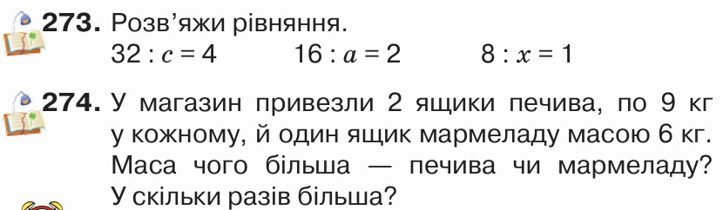
Перевірка домашнього завдання
На сторінці 45 задача № 274;
та розв’язати рівняння № 273

Slide 4
План уроку
Блок-схеми
Дії з іменован-ними числами
Розв’язування задач на знаходження шостої частини числа
Обчислен-ня виразів

Slide 5

Усна лічба
:9
81
9
24
∙8
24
:3
:1
4
3
:6

Slide 6
Усна лічба
5
10
∙2
:1
:10
∙2
10
5
10
7
70
∙3
:6
∙7
30

Slide 7
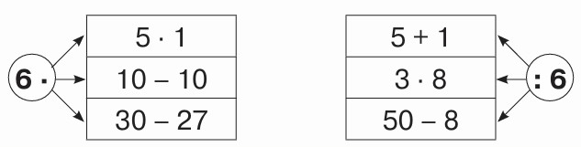
Склади вирази за схемами й обчисли їх значення
30
1
0
4
18
7
Підручник
Ст.45 №275

Slide 8













Хвилинка каліграфії
6 грн 2кг 3ц 1м 10хв 5см 4л
Прочитайте і запишіть іменовані числа. Які з них використовуємо для вимірювання довжини? Часу? Ваги? Вартість? Об’єм?
$$\frac{1}{6}$$
$$\frac{1}{5}$$
$$\frac{1}{4}$$
$$\frac{1}{3}$$
$$\frac{1}{2}$$
Прочитайте дроби з дошки.
Про що каже риска між числами?

Slide 9
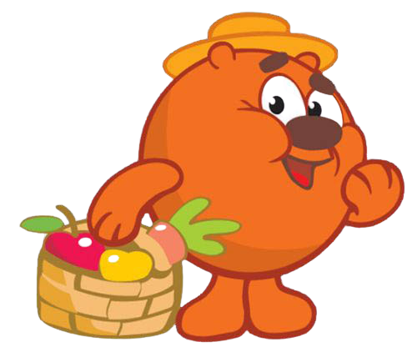
Виконай дії з іменованими числами
24 кг – 6 кг =
24 кг + 6 кг =
18 кг
30кг
4 кг
24 кг : 6 =
24 кг : 6 кг =
4
5
30 см : 6 см =
30 м : 6 =
5 м
Підручник
Ст.46 №276

Slide 10
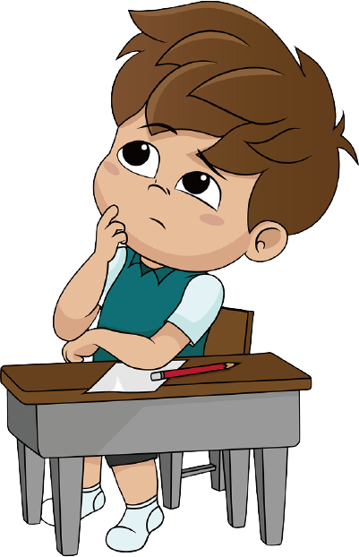
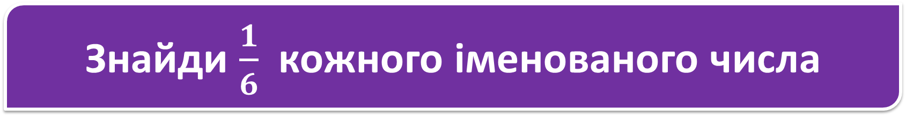
Знайди $\frac{1}{6}$ кожного іменованого числа
30 грн, 18 м, 42 ц, 30 хв, 12 л, 54 кг.
5 грн
3м
7ц
5хв
2л
9кг
Підручник
Ст.46 №277

Slide 11
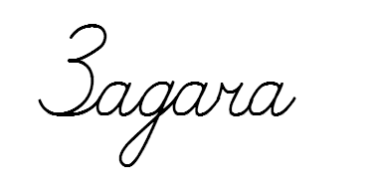





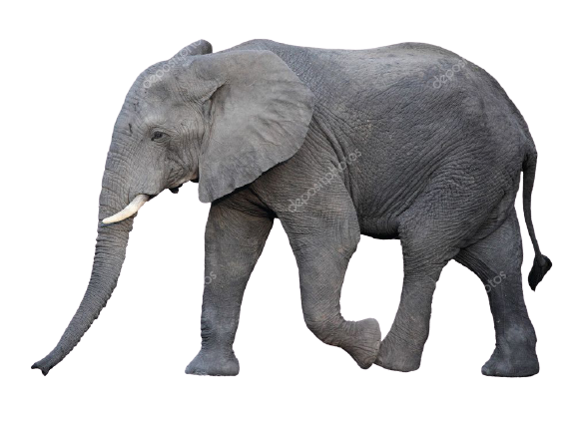
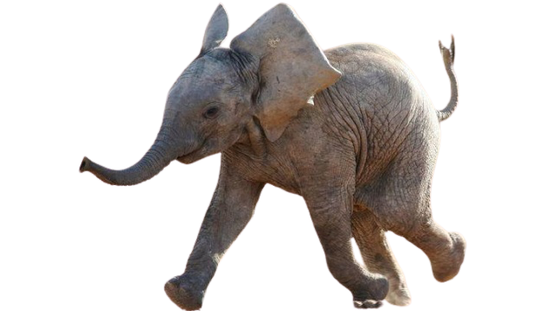
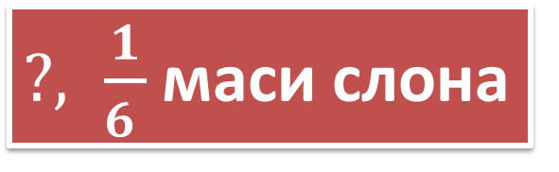
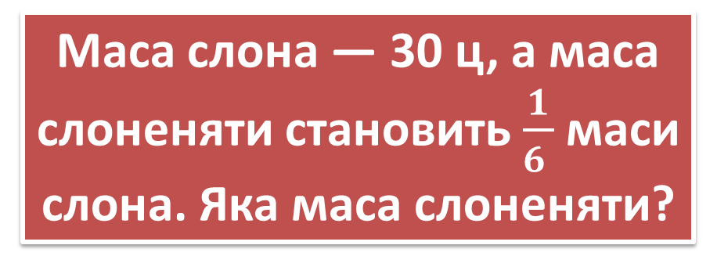
Розв′язування задачі 278 усно
Маса слона — 30 ц, а маса слоненяти становить $\frac{1}{6 }$ маси слона. Яка маса слоненяти?
:
=
(ц)
центнерів маса слоненяти.
$?, \frac{1}{6 }$ маси слона
30 ц
Підручник
Ст.46 №278

Slide 12










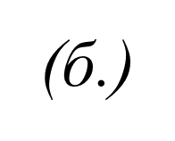






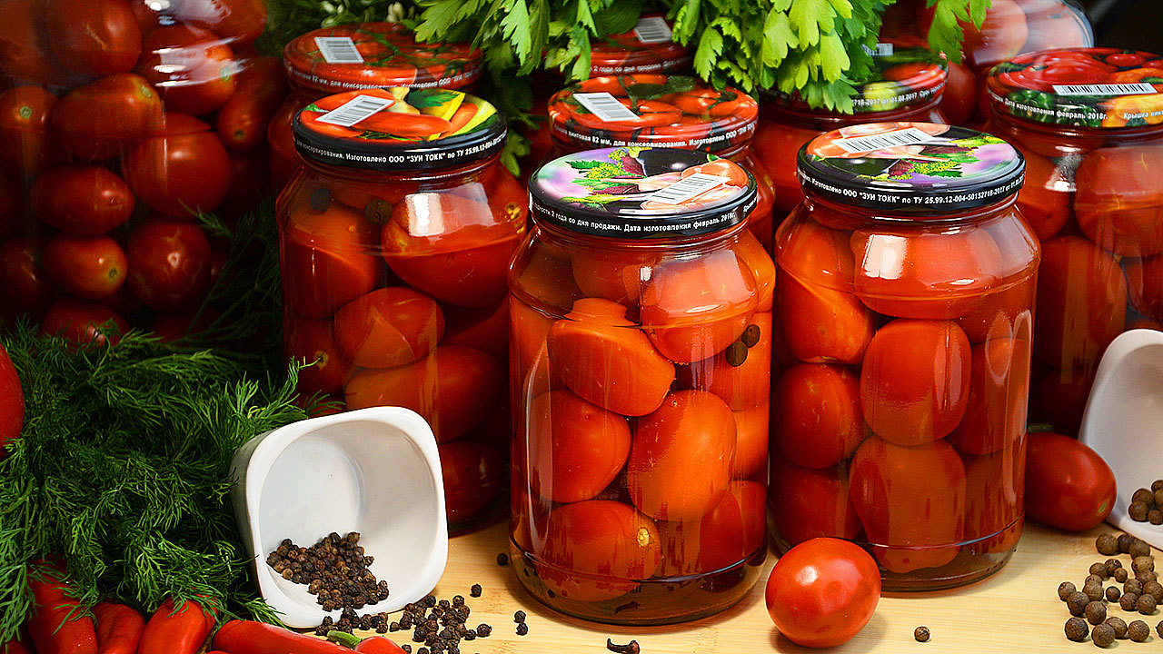
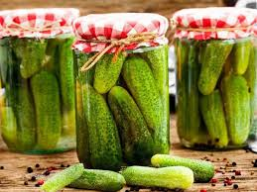
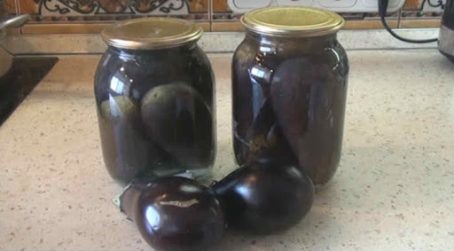

Розв′язування задачі 279
Бабуся і дідусь законсервували 13 банок помідорів, 11 банок огірків і баклажани. Кількість банок з баклажанами становила $\frac{1}{6}$ кількості банок законсервованих помідорів й огірків. Скільки банок баклажанів законсервували?
)
=
(б.)
- огірків і помідорів разом.
банки
баклажанів законсервували.
Підручник
Ст.46 №279

Slide 13

Знайди значення виразу k – k : 6,
якщо k = 6, k = 48, k = 36, k = 54.
якщо k = 6, то k – k : 6 =
6 – 6 : 6 =
5
якщо k = 48, то k – k : 6 =
48 – 48 : 6 =
40
якщо k = 36, то k – k : 6 =
36 – 36 : 6 =
30
якщо k = 54, то k – k : 6 =
54 – 54 : 6 =
45
Підручник
Ст.46 №280

Slide 14
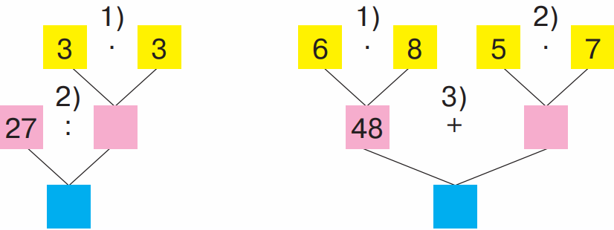
Прочитай вирази. Яку дію виконують останньою в кожному виразі? Як називають кожний вираз?
27 : (3 ∙ 3)
6 ∙ 8 + 5 ∙ 7
Розглянь блок-схеми, складені до цих виразів.
Які числа треба записати в порожніх квадратах?
9
35
Підручник
Ст.46 №281
3
83

Slide 15
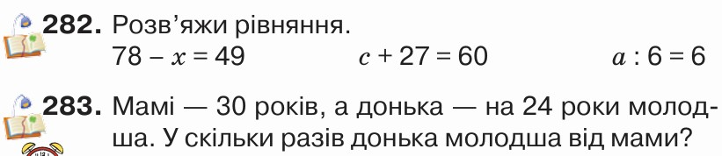
Домашнє завдання
На сторінці 47 задача № 283;
та розв’язати рівняння № 282

Slide 16



Рефлексія. Вправа «Мікрофон»
Як знаходимо шосту частину числа?
Яке завдання було найлегшим, а яке найважчим?
Яке завдання на уроці було цікавим?

Slide 17
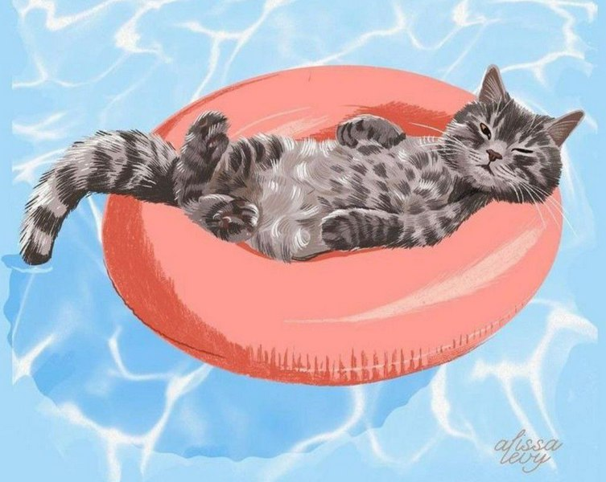
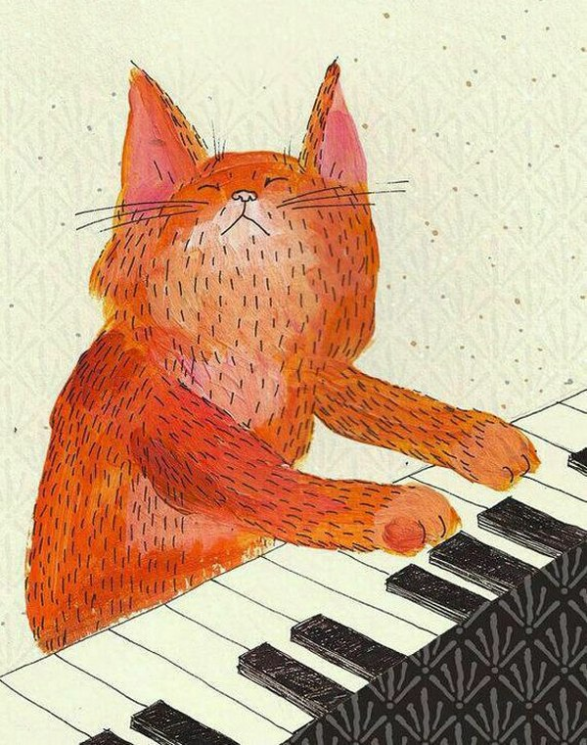
Рефлексія
Для мене це нецікаво
Успіх в моїх руках!
Урок пролетів непомітно!
Відчуваю втому!
Було важко

